Slide 1
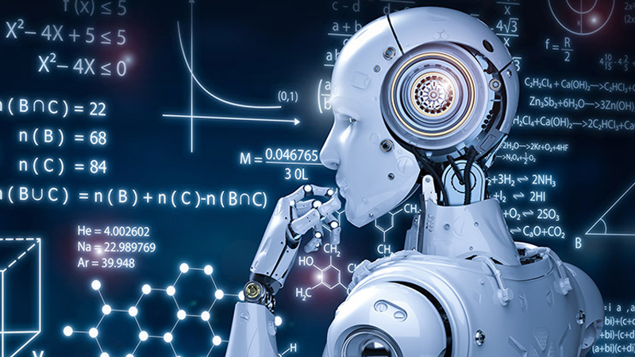
ARTIFICIAL INTELLIGENCE
Dipartimento di Matematica e Informatica
Università degli Studi di Catania
carolina.crespi@unict.it
https://www.dmi.unict.it/ccrespi/

Slide 2
STRUTTURA DEL CORSO
Introduzione ai problemi di ottimizzazione
Metodi esatti
Euristiche
Metodi Approssimati
Metaeuristiche
Single solution
Population based (EA, SI)
Illustrazione repository dei problemi, linee guida implementazione e relazione, esempi di progetti

Slide 3
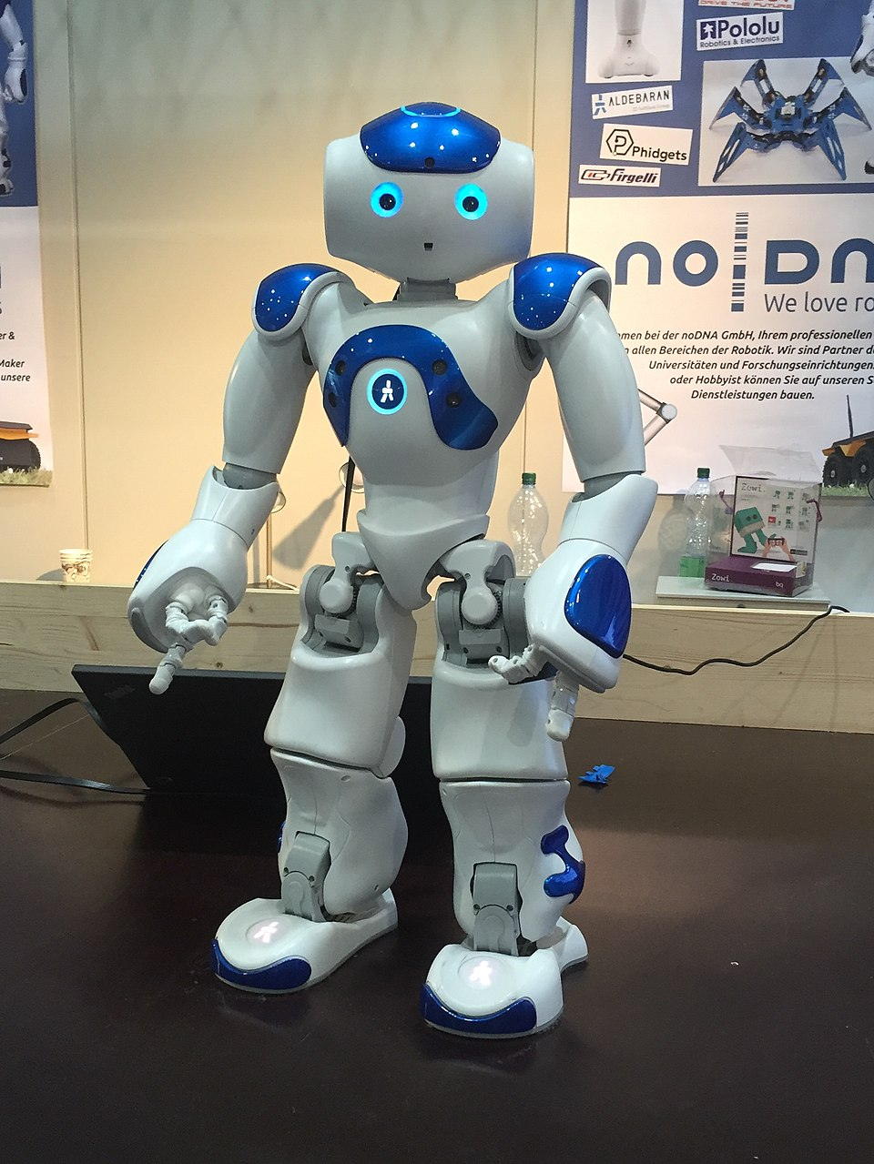

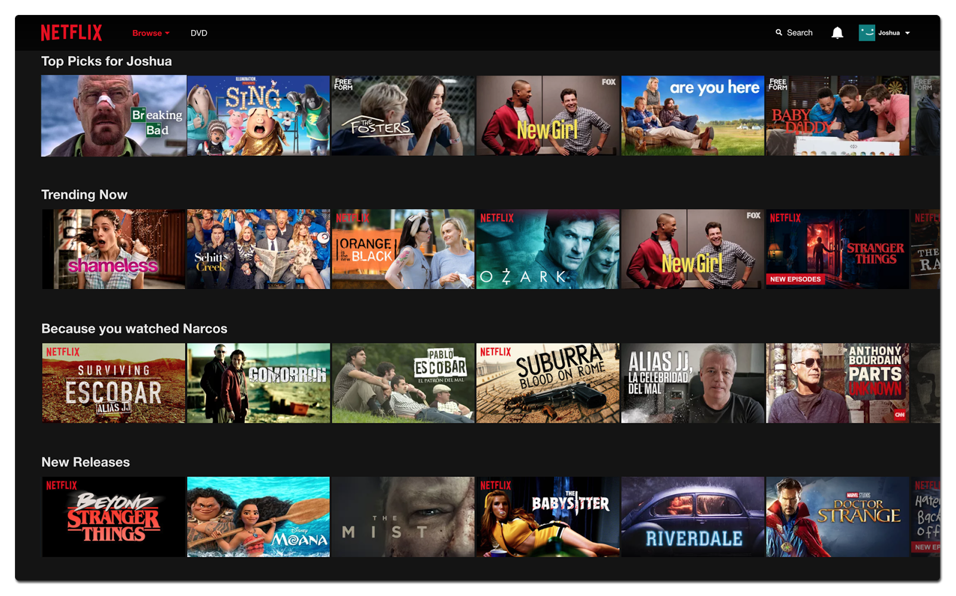




Che cos’è l’intelligenza artificiale

Slide 4
Che cos’è l’intelligenza artificiale
decide velocità, frenata, direzione
decide quali film suggerire
decide come interagire con gli umani
decide se sbloccare il telefono
decide (o meglio aiuta i medici a decidere) piani terapeutici
decide il percorso migliore
decide come muoversi in un ambiente
Sistemi diversi, ma con una cosa in comune
prendono decisioni in maniera autonoma, aiutandoci a scegliere o a risolvere problemi

Slide 5
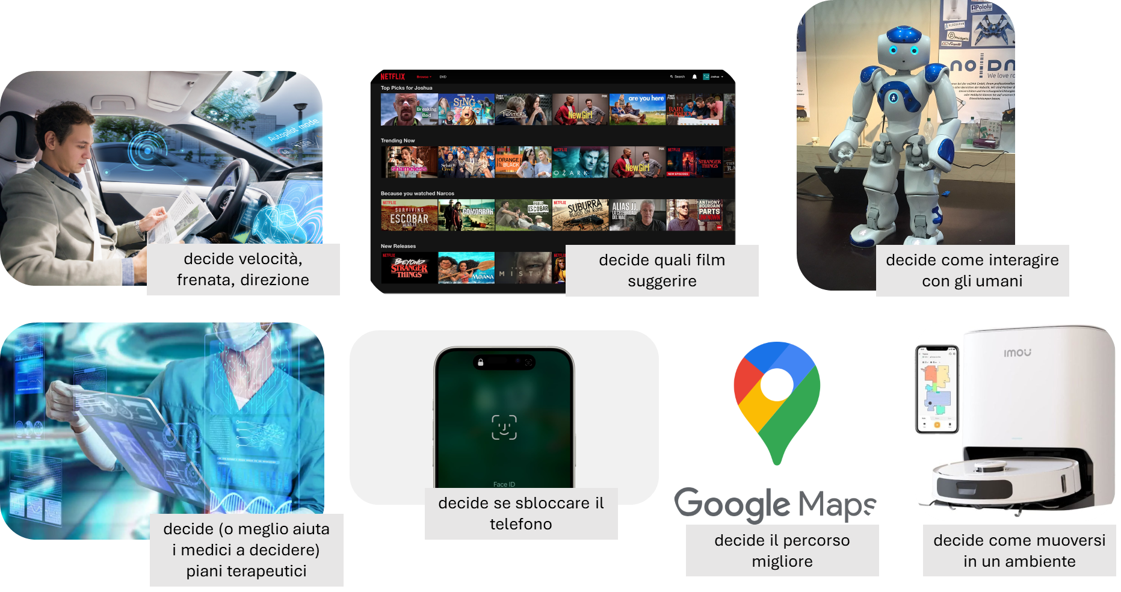


Cosa significa decidere?
Decidere significa scegliere tra diverse alternative con un obiettivo da raggiungere.
Una buona decisione è quella che porta al miglior risultato possibile, rispettando i vincoli.

Slide 6

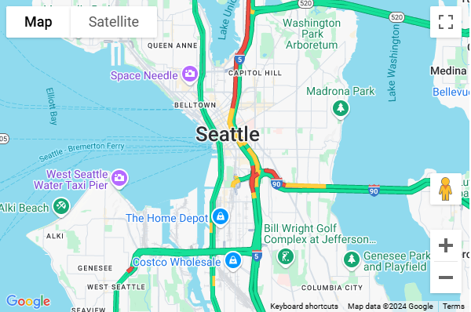
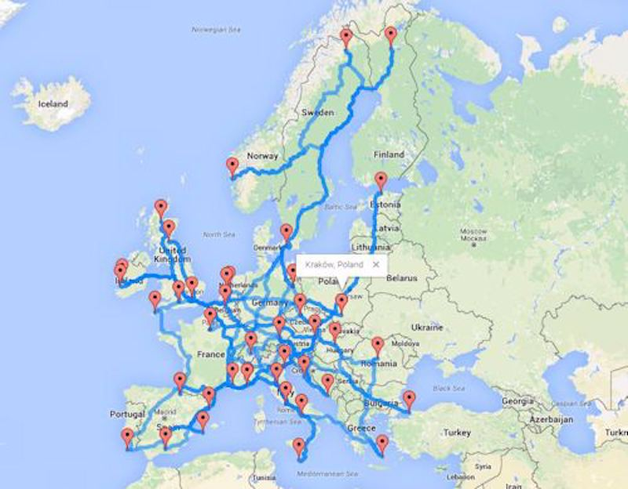
Decisioni semplici vs. decisioni difficili
Decidere cosa mangiare
Decidere il percorso più breve che
eviti il traffico, le strade chiuse, una zona poco sicure, le autostrade, che visiti tutte le città, che consumi meno carburante ecc
Più alternative e più vincoli → più complessità nel decidere

Slide 7
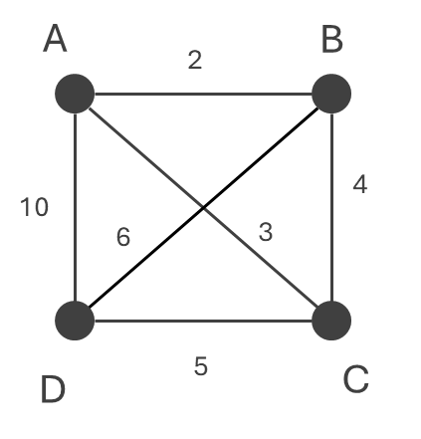
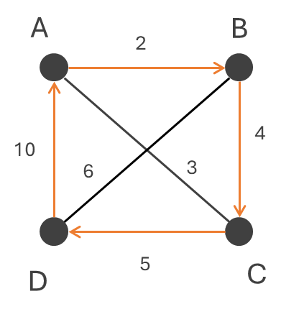
Il rischio di sbagliare
Non sempre scegliamo bene!
A volte la scelta che sembra migliore subito non è la migliore in assoluto.
dist = 21
se prendo decisioni localmente buone

Slide 8
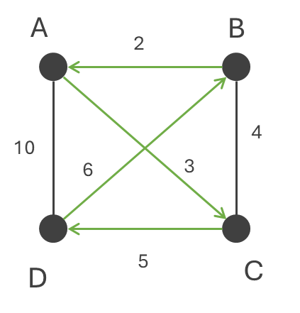
Il rischio di sbagliare
Non sempre scegliamo bene!
A volte la scelta che sembra migliore subito non è la migliore in assoluto.
se osservo globalmente il problema
dist = 21
se prendo decisioni localmente buone
dist = 16

Slide 9
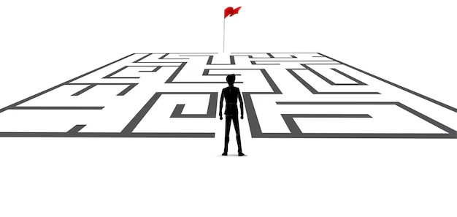
Dalle scelte miopi all’ottimizzazione
Le decisioni “greedy” (avide) sono veloci, ma spesso portano a soluzioni subottimali.
Molti problemi reali hanno troppe alternative e vincoli per poter scegliere a colpo d’occhio.
Tra tutte le possibili alternative, scegliere quella che rappresenta la soluzione migliore, rispettando vincoli e obiettivi, significa ottimizzare: in altre parole, risolvere un problema di ottimizzazione.

Slide 10

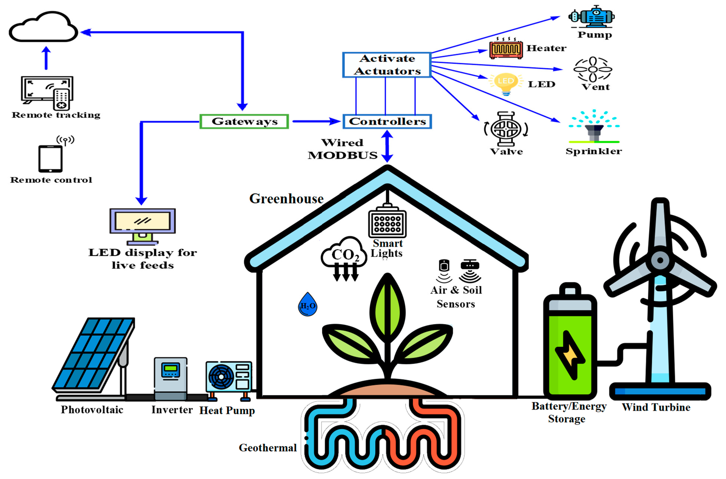
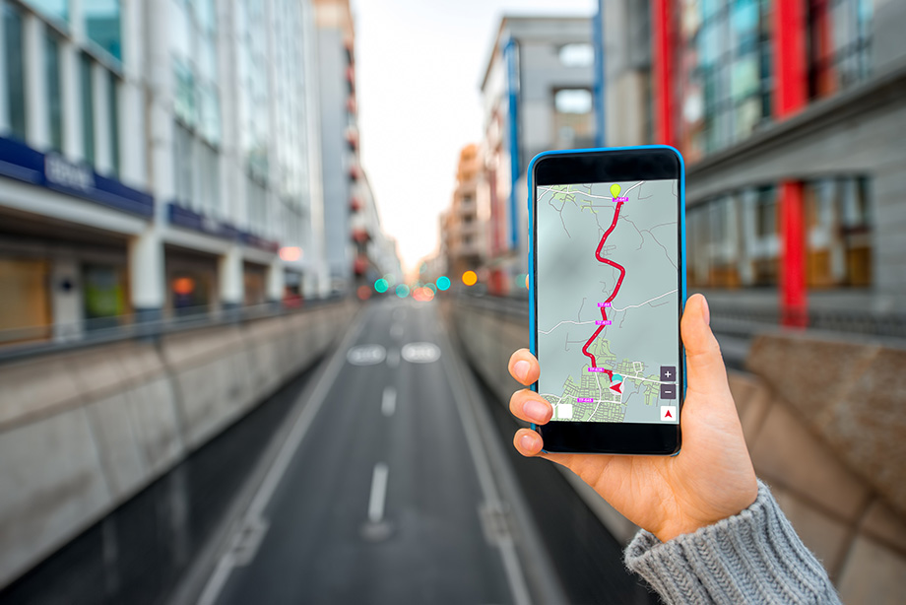
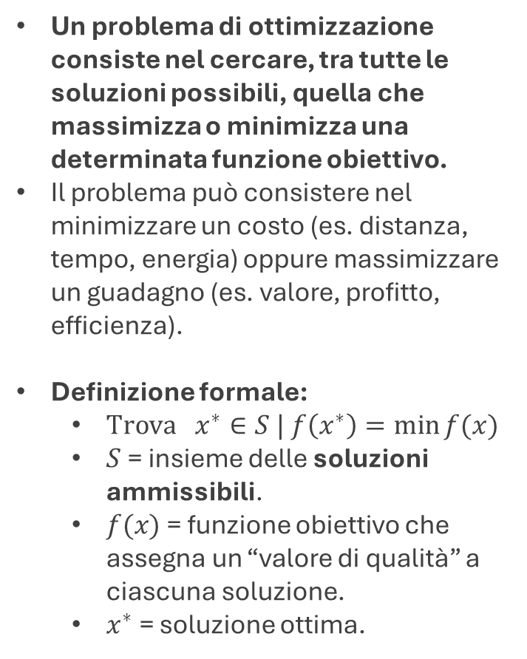
Cosa è un problema di ottimizzazione
Un problema di ottimizzazione consiste nel cercare, tra tutte le soluzioni possibili, quella che massimizza o minimizza una determinata funzione obiettivo.
Il problema può consistere nel minimizzare un costo (es. distanza, tempo, energia) oppure massimizzare un guadagno (es. valore, profitto, efficienza).
Definizione formale:
$Trova x^{∗}∈S | f\left(x^{∗}\right)=\min{f(x)}$
$S$= insieme delle soluzioni ammissibili.
$f(x)$= funzione obiettivo che assegna un “valore di qualità” a ciascuna soluzione.
$x^{∗}$ = soluzione ottima.

